Slide 1
Шутка гениев. Флексагон
Работу выполнили:
Ученики МАОУ гимназии № 108
7 Г класса

Slide 2
Цель проекта: изучить разновидности флексагонов и научиться самостоятельно их изготавливать.

Slide 3
Задачи:
1) выяснить, что такое флексагон;
2) определить его предназначение;
3)найти техники изготовления различных видов флексагонов;
4) изготовить несколько вариантов флексагонов самостоятельно;
5) представить проект.

Slide 4
Определение
Флексагон — это многоугольники, сложенные из полосок бумаги прямоугольной формы

Slide 5
Вращаешь флексагон… И понимаешь, все эти зримые образы подготовили чувства и мышление к восприятию того, что постоянно окружает нас в жизни. Как одно явление, не переставая быть собой, одной из своих «сторон», воплощается в своей противоположности, воссоздавая, с ним друг друга, в постоянном диалоге. Такая игра граней выстраивает мир…

Slide 6
Применение флексагонов
1) В качестве игрушек
2) Для создания шарнирного соединения двойного действия на дверной петле
3) В дизайне
4) Создание новых рекламных проектов

Slide 7
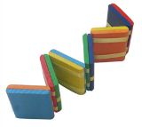
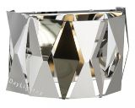
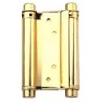
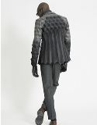
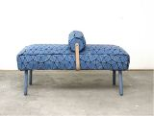

Slide 8
История
Первый флексагон был открыт в 1939 году английским студентом Артуром Стоуном, изучавшим тогда математику в Принстонском университете в США. Бумага формата «Letter» была слишком широкой, не помещалась в скоросшиватель. Стоун обрезал края бумаги и из получившихся полосок стал складывать различные фигуры. Сподвижники Артура: Бриан Таккерман, Ричард Фейнман и Джон У. Тьюки.

Slide 9
Необходимые материалы для изготовления флексагона:
Бумага
Линейка
Простой карандаш
Ножницы
скотч/клей
Материал для красочного оформления

Slide 10
Виды флексагонов:

Slide 11
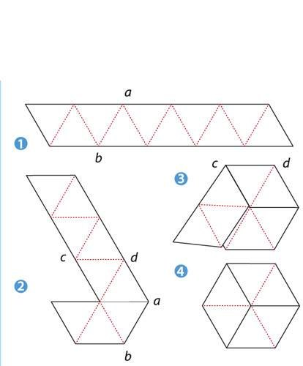
тетрафлексагон
Тетрафлексагоны – сложенные из бумаги прямоугольники,в недрах которых скрывается несколько поверхностей. Их можно увидеть, вывернув четырехугольник определенным образом.

Slide 12
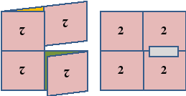
Тритетрафлексагон
1)
2)
3)

Slide 13
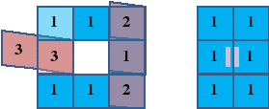
Тетратетрафлексагон
Тетратетрафлексагон – это флексагон с четырьмя поверхностями.
1)
2)

Slide 14
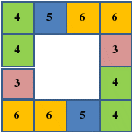
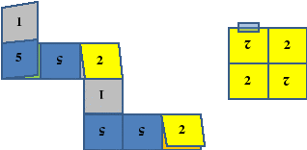
Гексатетрафлексагон
Гексатетрафлексагон – это флексагон с шестью поверхностями, который имеет форму квадрата.
1) 2)

Slide 15
Тригексафлексагон
Тригексафлексагон – это флексагон с тремя поверхностями,имеющий форму правильного шестиугольника. Каждая из трех поверхностей флексагона состоит из шести треугольников.

Slide 16
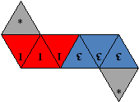
Техника изготовления
1) Для создания гексафлексагона необходимо взять полоску бумаги,размеченной на 10 треугольников с одинаковыми сторонами
2) Полоску перегибают и переворачивают по всем сторонам треугольников

Slide 17
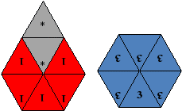
Техника изготовления
3) Подогнуть последний треугольник вниз ( треугольники со звездочками) и приклеить к оборотной стороне первого, получив шестиугольник.

Slide 18
Гексагексафлексагон
Гексагексафлексагон – это флексагон с шестью поверхностями, который имеет форму правильного шестиугольника

Slide 19
1) Полоску перегибают и переворачивают по всем сторонам треугольников.
2) Перегнув полоску еще раз, расположим ее концы так, чтобы предпоследний треугольник оказался наложенным на первый. Подогнуть последний треугольник вниз и приклеить к оборотной стороне первого, получив шестиугольник

Slide 20
Схема переворачивания флексагонов

Slide 21
Тетрагексафлексагон
Тетрагексафлексагон – это флексагон с четырьмя поверхностями, который имеет форму правильного шестиугольника.
Для создания тетрагексафлексагона нужно взять полоску бумаги, размеченной на 13 треугольников с равными сторонами в виде зигзага.
Складываем по схеме, аналогичной предыдущей

Slide 22
Выводы:
1. Мы изучили разновидности флексагонов;
2. Теперь мы самостоятельно можем их изготавливать;
3. Мы узнали новые для нас аспекты применения флексагонов;
4. Изготавливая флексагоны, можно совершенствовать свои навыки в развитии нашей моторики;
5. Искусство по созданию флексагонов помогает развить наше пространственное воображение и усовершенствовать навыки в конструировании.

Slide 23
Список используемой литературы и интернет-сайтов:
Журнал «Популярная механика»
Остроун Н., Киселев А. – «Флексагоны»
Интернет сайт: «Удивительный мир флексагонов».

Slide 24
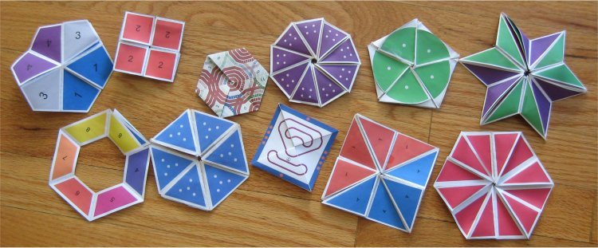
Спасибо за внимание!!!

